Slide 1

挑战信息学奥林匹克
C++程序设计
一维数组（1）

Slide 2
问题讨论:
编一个程序，要求：
读入n个整数（n<=10000)以后，将这n个数反向输出。
【输入样例】
5
23 43 87 99 57
【输出样例】
57 99 87 43 23

Slide 3
程序设计需要解决的一个重要问题：
在程序执行时，如何存储大量的数据？
存储的方式要便于计算机重复地、自动地进行操作
借助数学概念，引入下标变量：
a₀,a₁,a₂,a₃,a₄,…a_{i}…a_{n}
在C++中表示为：
a[0],a[1],a[2],a[3],a[4],…a[i]…a[n]

Slide 4
数组概念
一组连续下标的变量
同一数组的所有元素在内存中占用一片连续的存储单元
数组元素
a | 32 | 54 | 12 | 44 | 8
 | a[0] | a[1] | a[2] | a[3] | a[4]
数组名
数组下标

Slide 5
一维数组定义
类型名 数组名[元素个数]
例如：
int a[100];
float b[10];
char c[20];
int d[n]; //d数组定义非法
说明：
下标值必须从0开始
Int a[100]；
a数组有100个元素
下标值0~99
a[100]不合法
在使用数组的过程中注意不能越界
常数

Slide 6
一维数组的引用
数组名[下标]
例如：
int a[10];
a[5]
a[i+j] //i+j<10
a[i++]
说明：
数组引用时，下标可以是整型的表达式
整数
变量
表达式
函数
数组元素只能一个一个引用
数组元素可以像普通变量一样操作

Slide 7

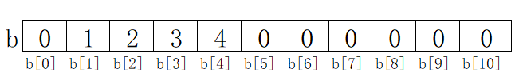
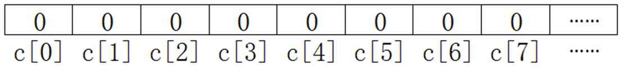
一维数组的初始化
int a[5]={1,2,3,4,5};
int b[10]={0,1,2,3,4};
int c[100]={};

Slide 8
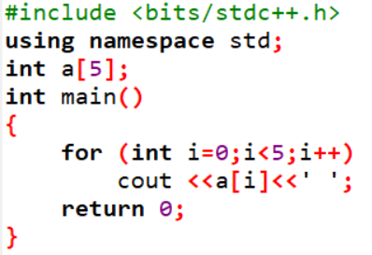
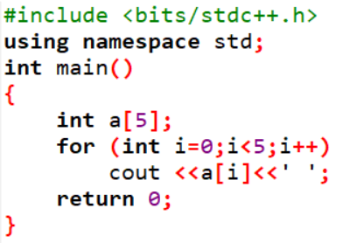
观察与思考：
memset(a,0,sizeof(a))

Slide 9
例1：数组逆序输出
编一个程序，要求：
读入n个整数（n<=10000)以后，将这n个数反向输出。
【输入样例】
5
23 43 87 99 57
【输出样例】
57 99 87 43 23

Slide 10
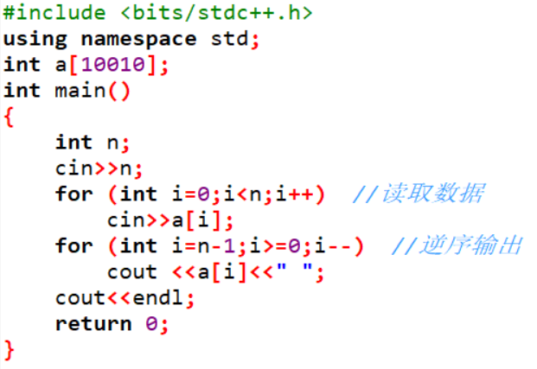
例1：数组逆序输出

Slide 11
例2:与指定数字相同的数的个数
描述
输出一个整数序列中与指定数字相同的数的个数。
输入
输入包含三行：
第一行为N，表示整数序列的长度(N <= 100)；
第二行为N个整数，整数之间以一个空格分开；
第三行包含一个整数，为指定的整数m。
输出
输出为N个数中与m相同的数的个数。
样例输入
3
2 3 2
2
样例输出
2
思考：
（1）数组定义多大？
（2）用什么算法？

Slide 12
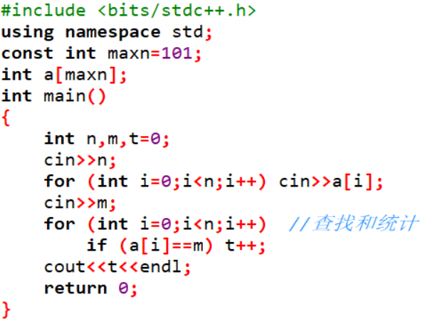
例2:与指定数字相同的数的个数

Slide 13
例3:陶陶摘苹果
描述
陶陶家的院子里有一棵苹果树，每到秋天树上就会结出10个苹果。苹果成熟的时候，陶陶就会跑去摘苹果。陶陶有个30厘米高的板凳，当她不能直接用手摘到苹果的时候，就会踩到板凳上再试试。
现在已知10个苹果到地面的高度，以及陶陶把手伸直的时候能够达到的最大高度，请帮陶陶算一下她能够摘到的苹果的数目。假设她碰到苹果，苹果就会掉下来。
输入
包括两行数据。第一行包含10个100到200之间（包括100和200）的整数（以厘米为单位）分别表示10个苹果到地面的高度，两个相邻的整数之间用一个空格隔开。第二行只包括一个100到120之间（包含100和120）的整数（以厘米为单位），表示陶陶把手伸直的时候能够达到的最大高度。
输出
包括一行，这一行只包含一个整数，表示陶陶能够摘到的苹果的数目。
样例输入
100 200 150 140 129 134 167 198 200 111
110
样例输出
5

Slide 14
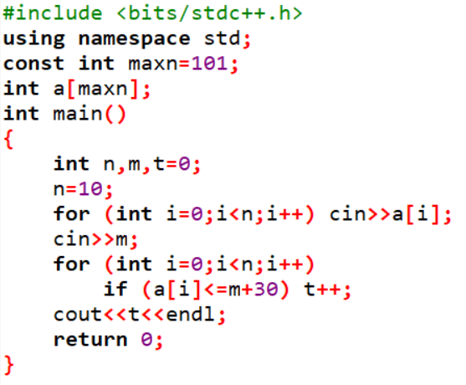
例3:陶陶摘苹果

Slide 15
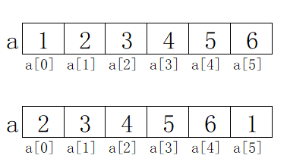
例4：数组平移
将a数组中第一个元素移到数组末尾，其余数据一次往前平移2一个位置。

Slide 16
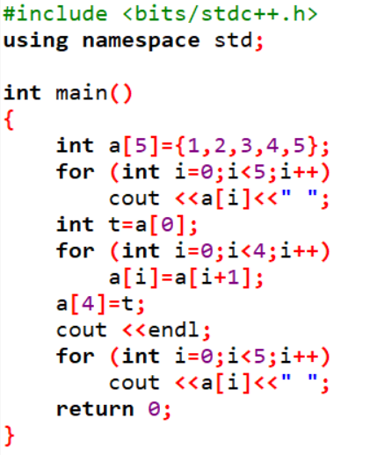
例4：数组平移

Slide 17
思考：数组数据左移
将长度为n的数组a，循环左移m位
【输入说明】
第一行两个整数 n和m(0<m<=10; m<=n<=100
【输出说明】
第二行n个整数，每个整数由一个空格隔开
【输入样例】
5 3
2 3 1 5 4
【输出样例】
5 4 2 3 1

